Slide 1
Digital Signal Processing
研究窗函数对窗函数法设计FIR滤波器性能的影响

Slide 2
CONTENTS
目录
01
原理概述
02
窗函数对比
03
FIR滤波器阶数可视化
04
语音信号+图像处理

Slide 3
01
PART ONE
原理概述

Slide 4
原理概述
数字信号处理的主要数学工具是傅里叶变换，而傅里叶变换是研究整个时间域和频率域的关系。当运用计算机实现工程测试信号处理时，不可能对无限长的信号进行测量和运算，而是取其有限的时间片段进行分析。做法是从信号中截取一个时间片段，然后用截取的信号时间片段进行周期延拓处理，得到虚拟的无限长的信号，然后就可以对信号进行傅里叶变换、相关分析等数学处理。
无限长的信号被截断以后，其频谱发生了畸变，原来集中在f(0)处的能量被分散到两个较宽的频带中去了（这种现象称之为频谱能量泄漏）。为了减少频谱能量泄漏，可采用不同的截取函数对信号进行截断，截断函数称为窗函数，简称为窗。窗函数就是时域有限宽的信号。
泄漏与窗函数频谱的两侧旁瓣有关，如果两侧瓣的高度趋于零，而使能量相对集中在主瓣，就可以较为接近于真实的频谱，为此，在时间域中可采用不同的窗函数来截断信号。

Slide 5
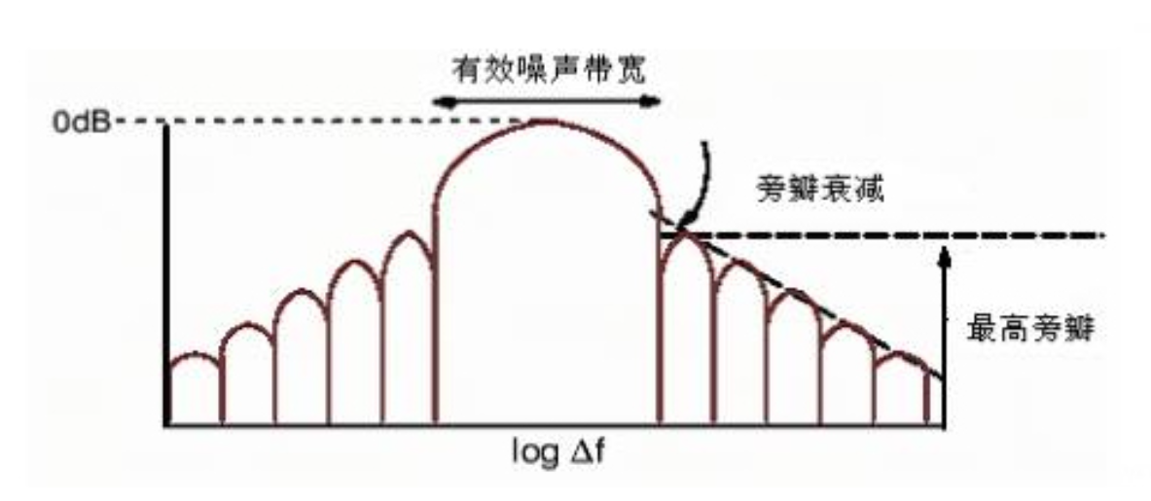
原理概述
窗函数经典频谱特征

Slide 6
原理概述
加窗函数的原则：加窗函数时，应使窗函数频谱的主瓣宽度应尽量窄，以获得高的频率分辨能力；旁瓣衰减应尽量大，以减少频谱拖尾。
但通常都不能同时满足这两个要求，各种窗的差别主要在集中于主瓣的能量和分散在所有旁瓣的能量之比。窗函数的选择取决于分析的目标和被分析信号的类型，一般来说，有效噪声频带越宽，频率分辨能力越差，越难于分清有相同幅值的邻近频率。选择性的提高与旁瓣的衰减率有关，通常有效噪声带宽窄的窗，其旁瓣的衰减率较低，因此窗的选择在二者中进行折中处理。

Slide 7
02
PART TWO
窗函数对比

Slide 8
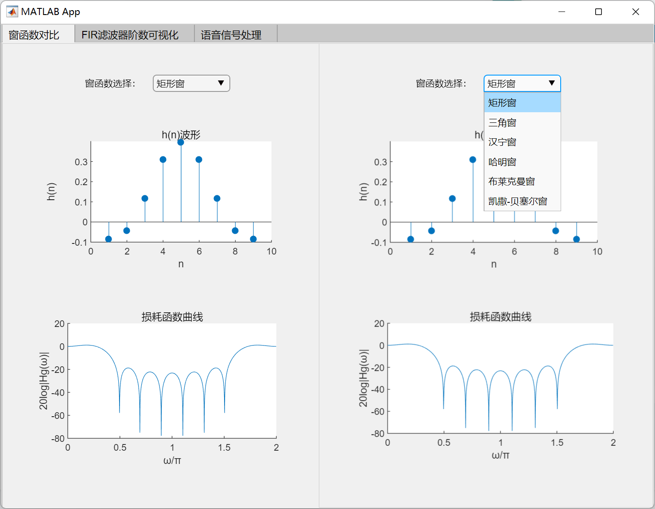
界面设计
窗函数选项：
1.矩形窗
2.三角窗
3.汉宁窗
4.哈明窗
5.布莱克曼窗
6.凯撒-贝塞尔窗

Slide 9
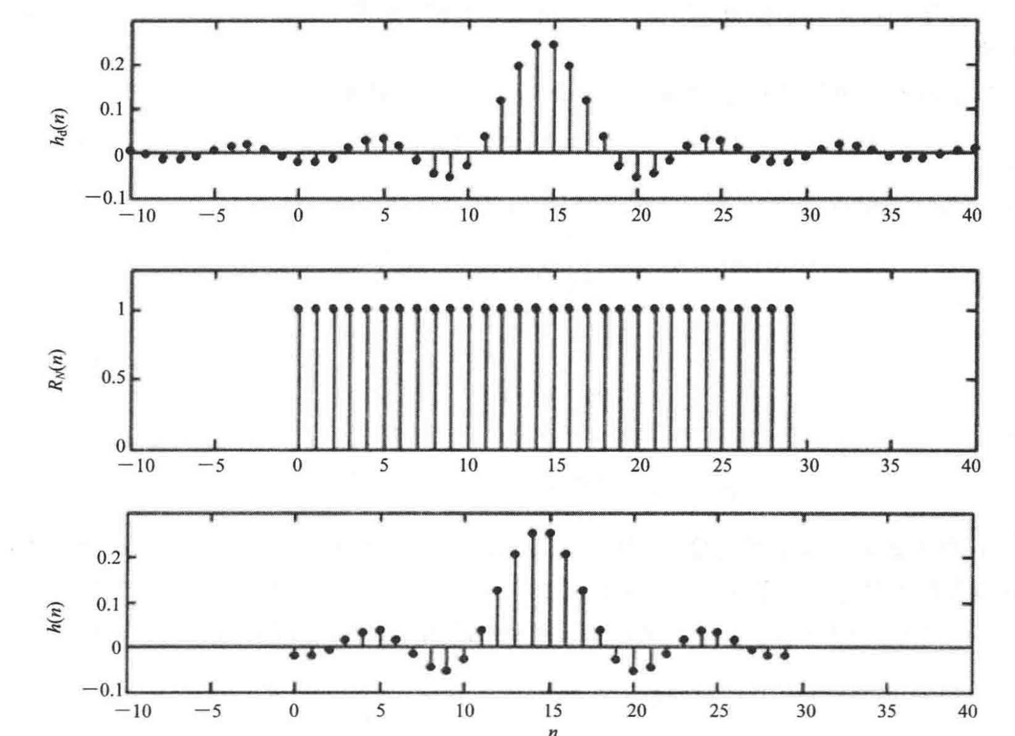
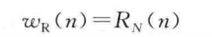
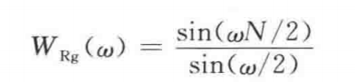
窗函数-矩形窗
时域形式：
频域形式：

Slide 10
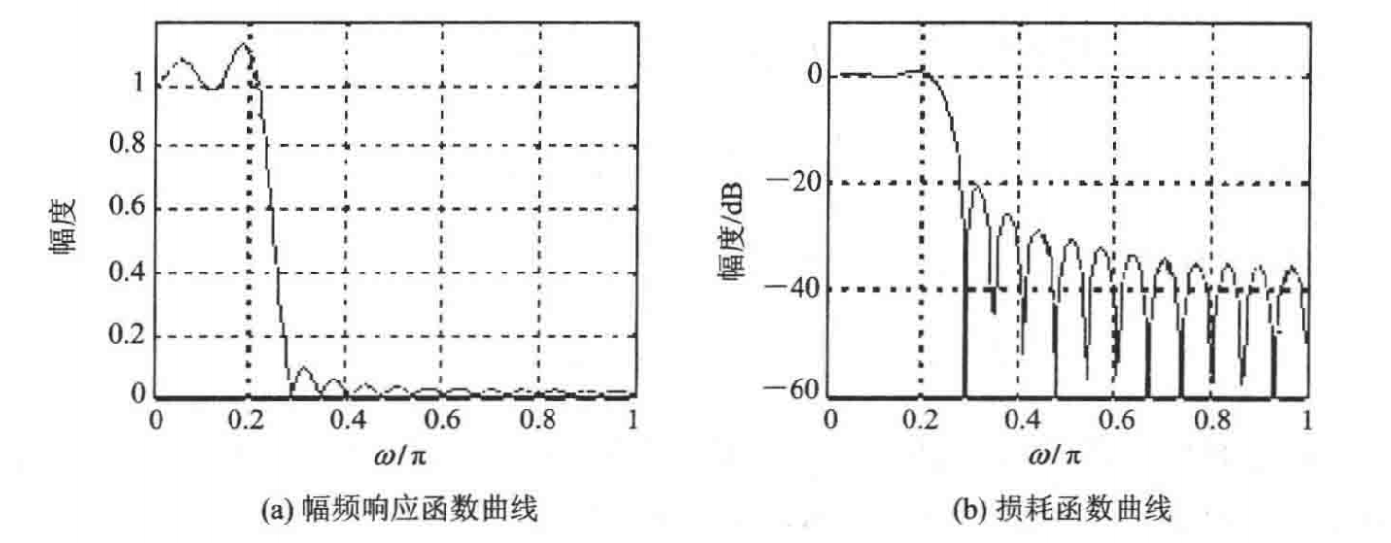
窗函数-矩形窗

Slide 11
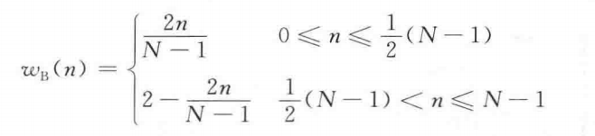
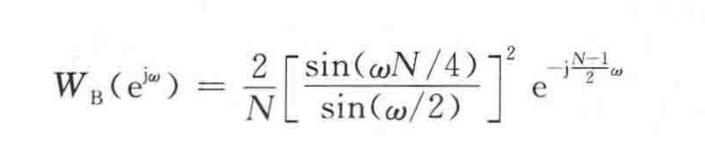
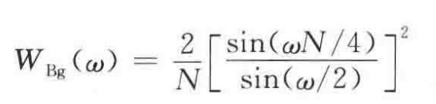
窗函数-三角窗
时域形式：
频谱函数：
幅度函数：
三角窗是最简单的频谱函数W（e^{jw}）为非负的一种窗函数。三角窗函数的主瓣宽度为8π/N，比矩形窗函数的主瓣宽度增加了一倍，但是它的旁瓣宽度却小得多。

Slide 12
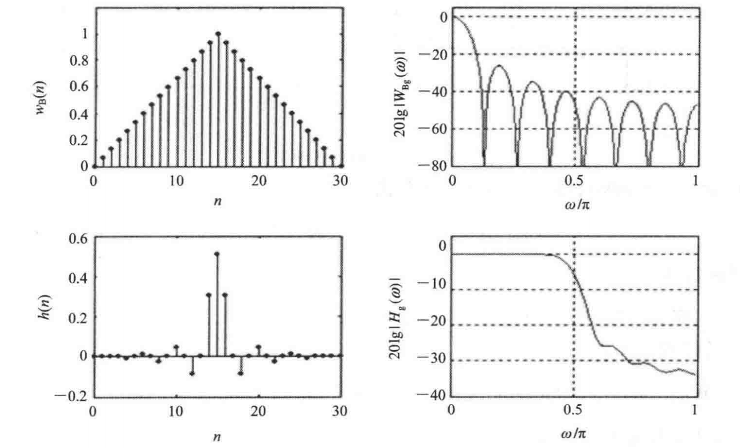
窗函数-三角窗

Slide 13
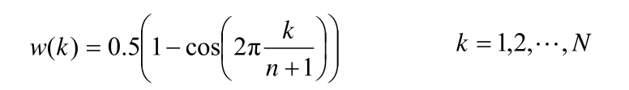
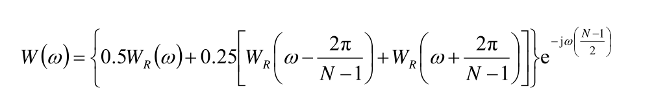
窗函数-汉宁窗
时域形式：
频域形式：
汉宁窗的幅度函数由三部分相加，旁瓣互相对消，使得能量更集中在主瓣中。其最大旁瓣值比主瓣值低31dB，但是主瓣宽度比矩形窗函数的主瓣宽度增加了1倍，为8π／N。

Slide 14
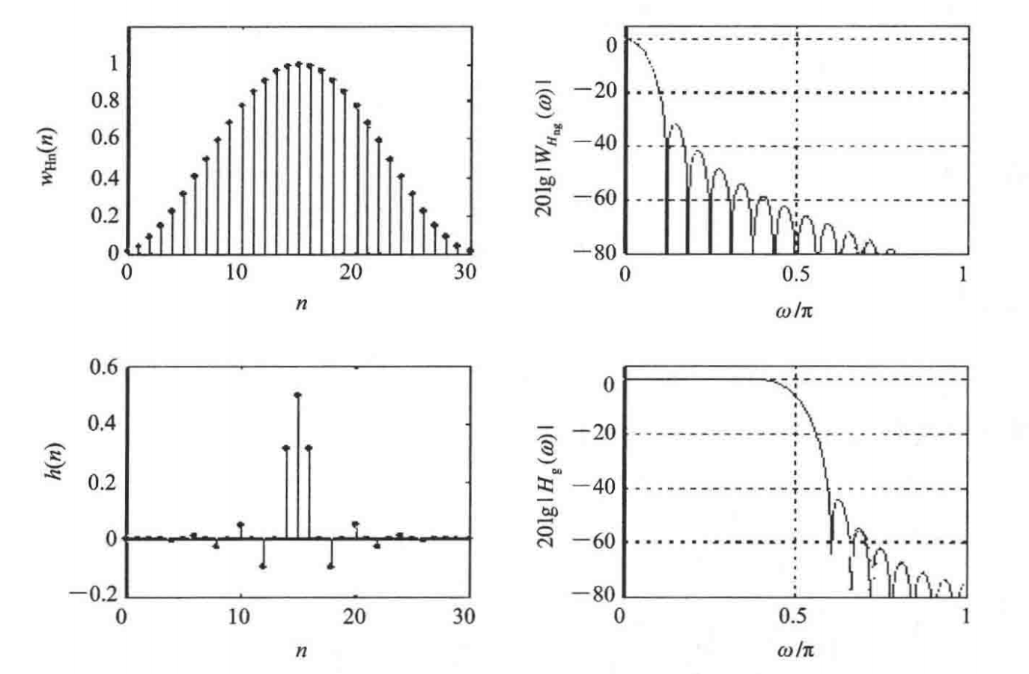
窗函数-汉宁窗

Slide 15
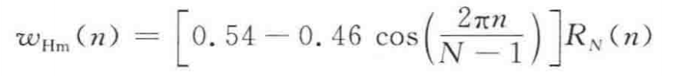
窗函数-哈明窗
时域形式：
频谱函数：
幅度函数：
哈明窗是改进的升余弦窗，能量更加集中在主瓣中，主瓣的能量约占99.96％，旁瓣峰值幅度为40dB，但其主瓣宽度和汉宁窗的相同，仍为8π/N。可见哈明窗是一种高效窗函数。MATLAB窗函数设计函数的默认窗函数就是哈明窗。

Slide 16
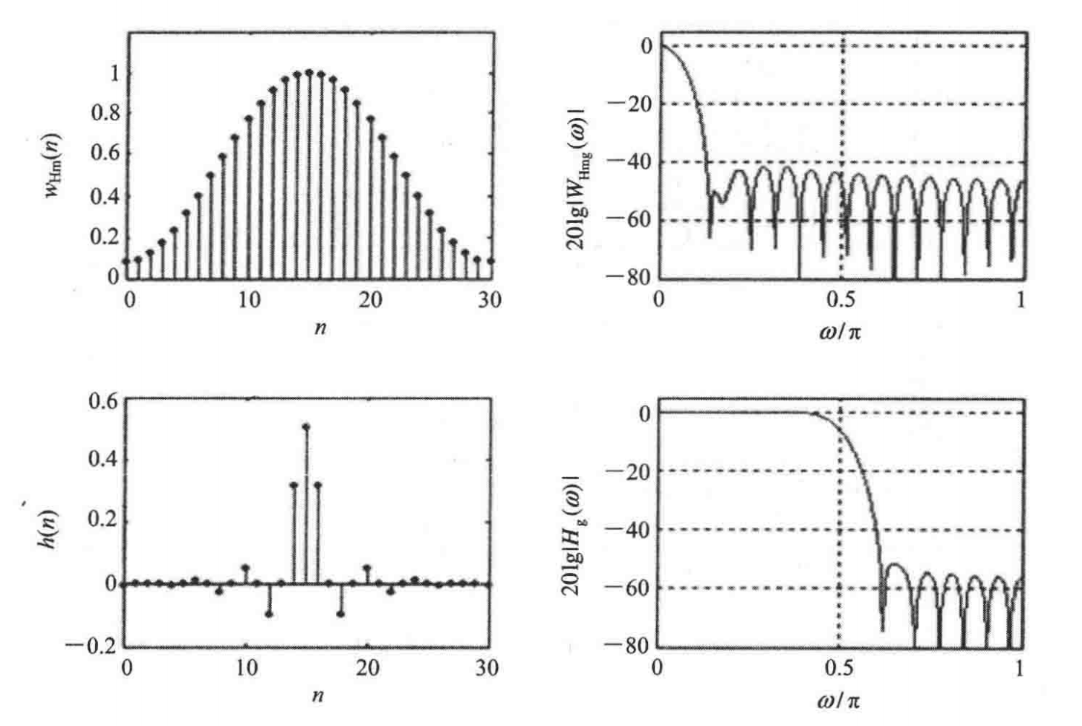
窗函数-哈明窗

Slide 17
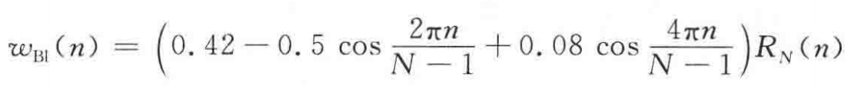
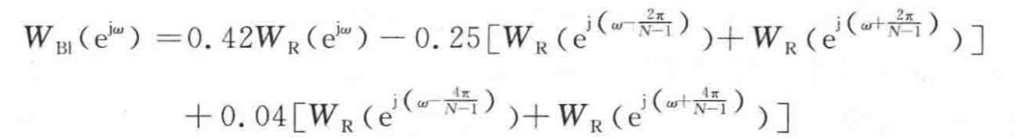
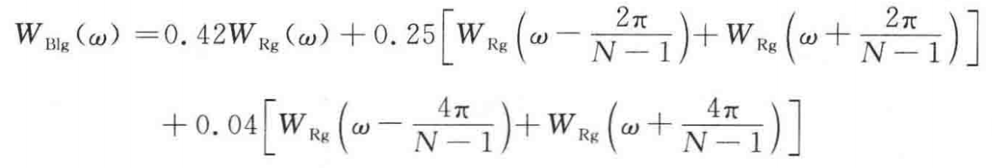
窗函数-布莱克曼窗
时域形式：
频谱函数：
幅度函数：
布莱克曼幅度函数由五部分组成，它们都是移位不同，且幅度也不同的W_{Rg}（w)函数，使旁瓣再进一步抵消。旁瓣峰值幅度进一步增加，其幅度谱主瓣宽度是矩形窗的三倍。

Slide 18
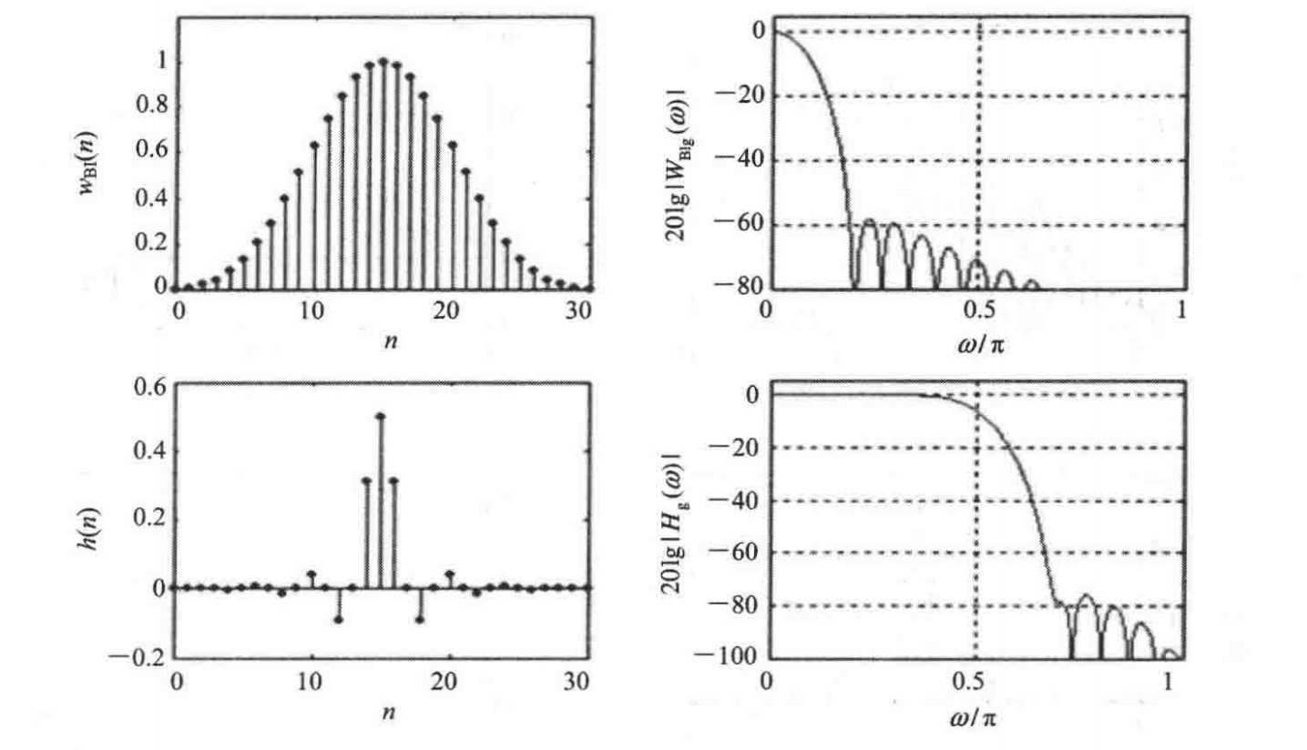
窗函数-布莱克曼窗

Slide 19
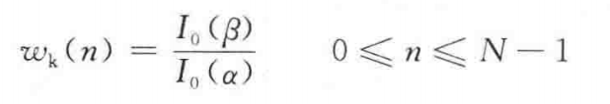
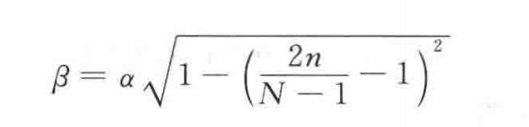
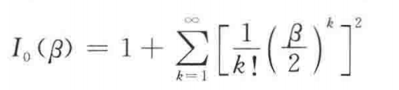
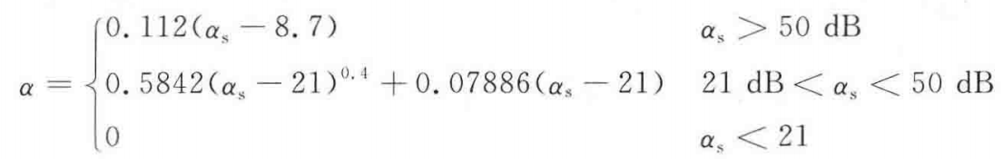
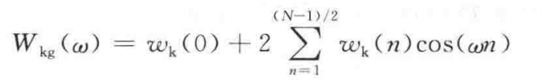
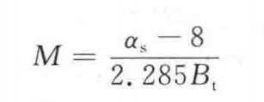
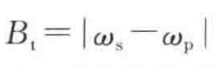
窗函数-凯塞—贝塞尔窗
时域形式：
幅度函数：
滤波器阶数：
凯塞窗函数是一种参数可调的窗函数，是一种最优窗函数。

Slide 20
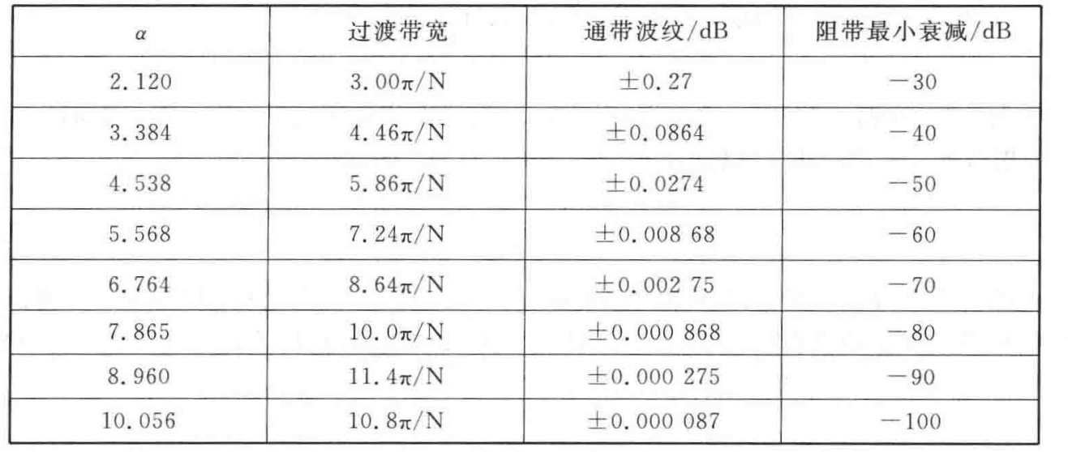
窗函数-凯塞—贝塞尔窗
凯塞窗参数调节依靠α参数，它可以控制窗的形状。一般α加大，主瓣加宽，旁瓣幅度减小，典型数据为 4<α<9。
当α=5.44 时，窗函数接近哈明窗；
当α=7.865时，窗函数接近布莱克曼窗；当α=5.568时，各项指标都好于哈明窗。
在设计指标给定时，可以调整α值，使滤波器阶数最低，所以其性能最优。
凯塞窗函数没有独立控制通带波纹幅度，实际中通带波纹幅度近似等于阻带波纹幅度。
凯塞窗函数对滤波器的性能影响

Slide 21
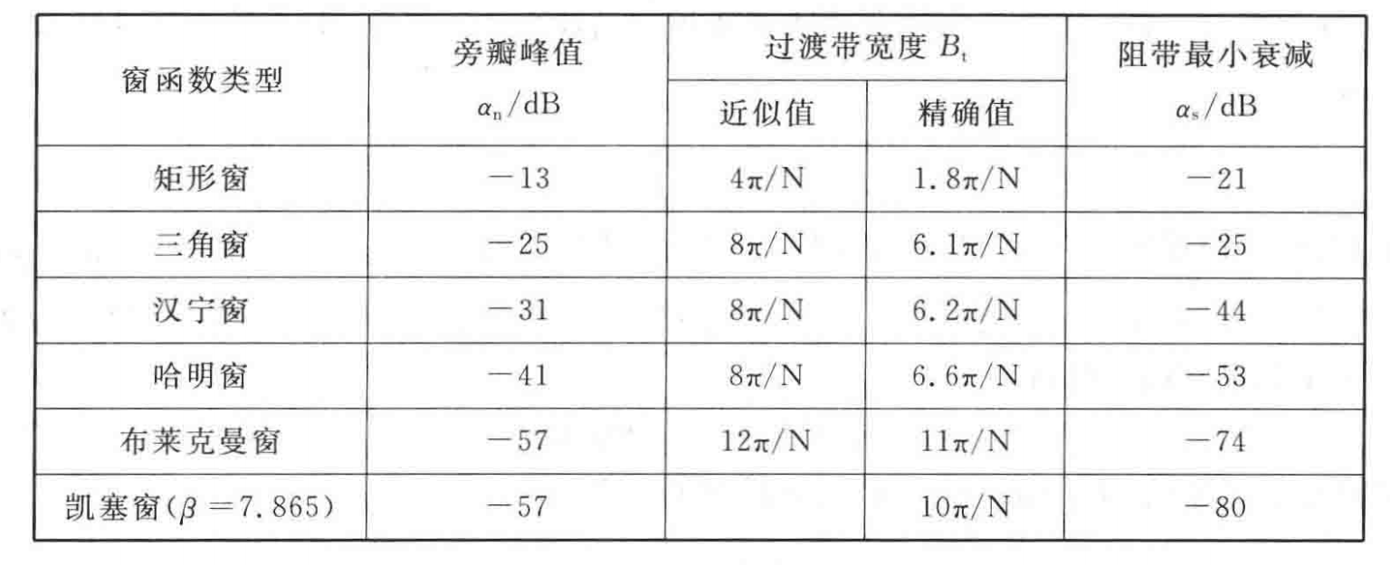
窗函数-基本参数

Slide 22
03
PART THREE
FIR滤波器阶数可视化

Slide 23
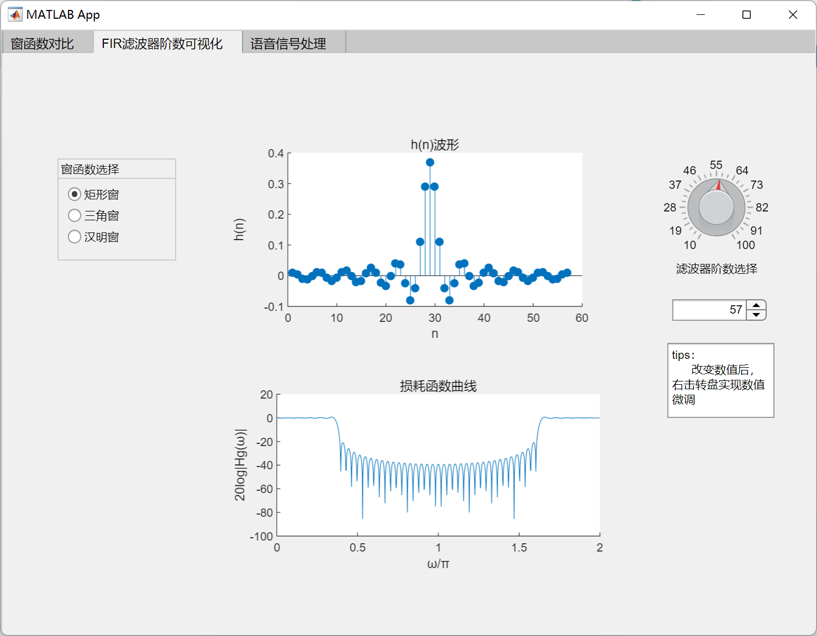
界面设计

Slide 24
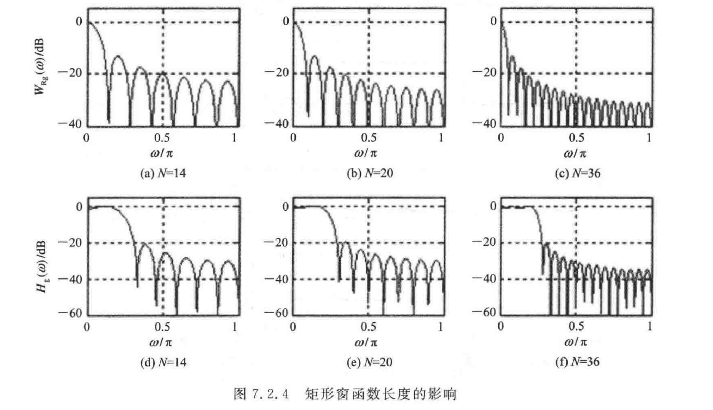
矩形窗函数长度的影响

Slide 25
矩形窗函数长度的影响
变化效果:
阶次提高可以使滤波器的过渡带变窄，也就是截止频率段变陡峭，这样滤波器的性能就更接近理想的情况了。
带来的问题是，如果是用硬件设计的话，一是器件很难选择，二是器件的精度要求高，三是可能带来不稳定性，比如振荡。如果用软件设计的话，最主要的是计算耗时，实时性严重打折扣。
调整窗口长度 N 只能有效地控制过渡带的宽度，而要减少带内波动以及增大阻带衰减，只能从窗函数的形状上找解决问题的方法。构造新的窗函数形状，使其谱函数的主瓣包含更多的能量，相应旁瓣幅度更小。旁瓣的减小可使通带、阻带波动减小，从而加大阻带衰减。但这样总是以加宽过渡带为代价的。

Slide 26
04
PART FOUR
语音信号+图像处理

Slide 27
语音信号处理:
设计了一个语音信号处理系统，主要功能是设计了在不同的滤波器作用下，对声音进行滤波处理，分析了时域和频域的变化，比较了经过滤波处理后的声音与原来的声音有何变化，如分别保留高音段、中音段、低音段的变化。此外可以选择加入白噪声，深刻体会噪声对语音信号的影响。
数字图像处理:
设计了一个数字图像处理系统，以高斯高通滤波器为例，在加入不同噪声后，利用所学的DSP知识进行处理，直观感受FFT变换、滤波器设计在图像处理领域中的应用效果。

Slide 28
THANK YOU
谢谢观看

